Slide 1
BOTT Bergen – Oslo – Tromsø – Trondheim UiO 7.3.2019 - om BOTT SA Vegard Stuan, prosjektleder

Slide 2
Innhold
Bakgrunn
Litt historikk
Hva skal prosjektet levere
Målbilde og ambisjonsnivået
Sak/arkiv vs. tjenesteplattform
Litt om gevinstbilde per 2018
Veien videre

Slide 3
Bakgrunn og begrunnelse for prosjektet
Eksterne
Statens effektiviseringsmål/«effektiviseringskuttet» driver digitaliseringen ved institusjonene
KD har pekt på Unit og BOTT som drivere i UH-sektoren, ta sektoransvar i anskaffelser
BOTT SA må kunne levere en løsning som kan rulles ut i hele sektoren
Interne
ePhorte må byttes ut og ny løsning må være bedre enn dagens løsning fra dag 1
Leveransen må inneholde arkivkjerne + saksbehandlingsplattform
Automatisk dokumentfangst/arkivering fra fagsystem
Sikre økt dokumentfangst og overholdelse av lovkrav
Hvordan fjerne ulikheter, betydelige mengder dobbeltarbeide og manuelt arbeide i saksbehandling og dokumentasjonsforvaltning i dag
Notes:
Felles overordnet mål 2016/ 2018:
Standardisering og effektivisering av saksbehandlingsprosesser på tvers av BOTT.
Automatisk dokumentasjonsfangst til arkiv, også fra fagsystemer
Høsting fra fagsystem for å oppnå bedre saksbehandling og overholdelse av lovkrav knyttet til arkiv: Dette er nytt fra dagens ePhorte
Nytteeffektene formulert i 2017, grunnlag for gevinstanalyse i 2018; basert på kobling fagsystem/arkiv/ saksbehandling
Gir utslag på nyttekurven; umiddelbar effekt ved innføring
Fullstendig måloppnåelse basert på "flere prosesser, mer automasjon"
Ulik tilnærming til måloppnåelse:
2016:
Saksbehandling i fagsystem primært
Standardisering og effektivisering gjennom utvikling/skreddersøm i fagsystemene
Kostnadene ved implementering primært gjennom fagsystem ikke avklart
Generell saksbehandlingsløsning for de behovene som ikke har god nok saksløsning
Overføring til arkiv fra fagsystem
Risiko: avhengig av velvillige systemleverandører som tar BOTTs behov inn i sin løsning til den tid vi trenger
2018:
Saksbehandling i saksbehandlingsplattform/ fagsystem avhengig av type sak/ tilgjengelig systemstøtte
Standardisering og effektivisering gjennom hyllevare med prosessutvikling i saksbehandlingsplattform/integrasjoner og APIer mot fagsystem
Overføring til arkiv fra saksbehandlingsplattform og fagsystem
Risiko: egenforvaltningens evne til smidig prosessutvikling/ fagsystemleverandørers evne til API-utvikling
De færreste saker kan løses kun i saksbehandlingsplattform eller fagsystem
n alternativer som bryter interne premisser godtas?

Slide 4
Historikk
2014 forprosjekt
2016 planleggingsprosjekt
Anskaffe generisk saksbehandlersystem og Noark 5 arkivkjerne
Gjennom utvikling i fagsystemene: Automatiske løsninger for dokumentfangst, journalføring og arkivering for fire beskrevne prosesser.
2017 -> 2018/2019:
Innsikt og modning – justert målbilde 2017/2018
Intervju med 350 saksbehandler og ledere 2017
Utvikling i leverandørmarkedet – flere muligheter 2017/2018
Gevinst og kostnadsanalyse 2018
Anskaffelsen gjøres ferdig 2018/2019
Notes:
OK

Slide 5
Læring fra markedsdialogen 2018
Markedstilfang langt større enn antatt
Tjenesteplattform+arkivkjerne i tillegg til tradisjonell sak/arkiv
Målbildet kan realiseres med hyllevare og skyløsning
Stegvis og smidig implementering – akselerasjon og fleksibilitet
Anskaffelsesstrategi – teste ut substans gjennom anskaffelsen
Utvikling og strategisk samarbeide – partner i 10 års perspektiv
Tatt inn i anskaffelsesdokumentene – dekker både tradisjonelle og tjenesteplattform
Notes:
Frode, Laila, se om dette skal suppleres

Slide 6
Ambisjonsnivå 2016/2018
Overordnete mål ikke endret fra 2016 til 2018:
Standardisering og effektivisering av saksbehandlingsprosesser på tvers av BOTT.
Automatisk dokumentasjonsfangst til arkiv, også fra fagsystemer
Høsting fra fagsystem for å oppnå bedre saksbehandling og overholdelse av lovkrav knyttet til arkiv: Nytt i forhold til dagens ePhorte
Ulik tilnærming til måloppnåelse:
2016:
Saksbehandling i fagsystem primært
Standardisering og effektivisering hovedsakelig gjennom tilpasning i fagsystemene (forutsetter: fagsystemleverandør kan gjennomføre dette iht. universitetenes krav, kostnader uavklart)
Generell saksbehandlingsløsning for de behovene som ikke har god nok fagsystemløsning
2018
Saksbehandling i saksbehandlingsplattform eller fagsystem avhengig av type sak/tilgjengelig systemstøtte
Standardisering og effektivisering gjennom konfigurering av hyllevare og integrering av fagsystem gjennom standardiserte grensesnitt
Samme løsningsambisjon i 2018 som i 2016 - løsningsmåten gir bedre kontroll og lavere risiko for universitetene
Ny teknologi gir nye muligheter – samtidig noe mer usikkerhet ift. kostnadsbildet både for etablering og årlig
Notes:
Høsting fra fagsystem for å oppnå bedre saksbehandling og overholdelse av lovkrav knyttet til arkiv: Dette er nytt I forhold til dagens ePhorte
Løses i dag mildertidig med robot-teknologi
Felles overordnet mål 2016/ 2018:
Standardisering og effektivisering av saksbehandlingsprosesser på tvers av BOTT.
Automatisk dokumentasjonsfangst til arkiv, også fra fagsystemer
Høsting fra fagsystem for å oppnå bedre saksbehandling og overholdelse av lovkrav knyttet til arkiv: Dette er nytt I forhold til dagens ePhorte
Ulik tilnærming til måloppnåelse:
2016:
Saksbehandling i fagsystem primært
Standardisering og effektivisering gjennom utvikling/skreddersøm i fagsystemene (kostnader uavklart)
Kostnadene ved implementering primært gjennom fagsystem ikke del av prosjektets kalkyle
Generell saksbehandlingsløsning for de behovene som ikke har god nok saksløsning
Overføring til arkiv fra fagsystem
Risiko: avhengig av velvillige systemleverandører som tar BOTTs behov inn i sin løsning til den tid vi trenger
2018:
Saksbehandling i saksbehandlingsplattform/ fagsystem avhengig av type sak/ tilgjengelig systemstøtte
Standardisering og effektivisering gjennom hyllevare med prosessutvikling i saksbehandlingsplattform/integrasjoner og APIer mot fagsystem
Overføring til arkiv fra saksbehandlingsplattform og fagsystem
Risiko: egenforvaltningens evne til smidig prosessutvikling/ fagsystemleverandørers evne til API-utvikling
De færreste saker kan løses kun i saksbehandlingsplattform eller fagsystem

Slide 7
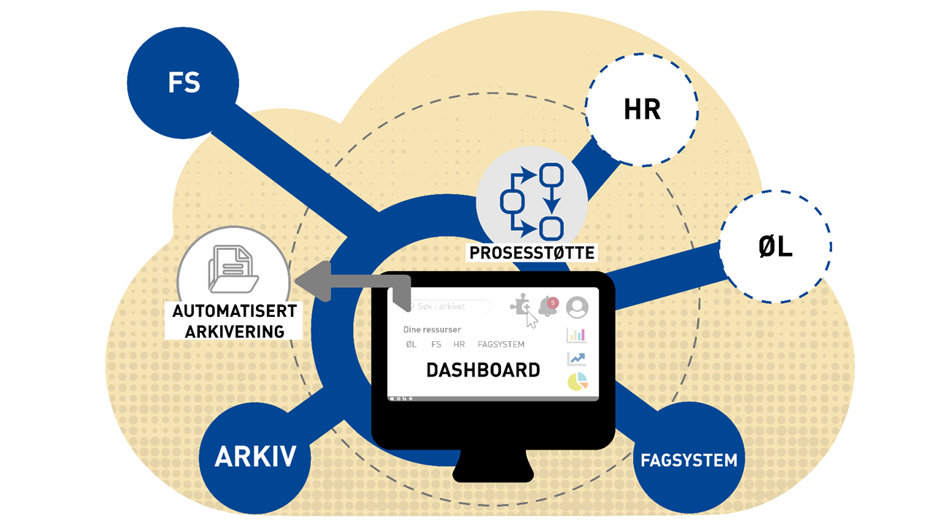
Dette ønsker vi å oppnå - resultatmål
Digitaliserte, enkle og effektive saksbehandlings- og arkivprosesser
En arbeidsflate: En enkel, helhetlig digital brukertilpasset arbeidsflate for saksbehandling og dokumentasjonsforvaltning som gir god oversikt over oppgaver og styringsinformasjon.
Prosesstøtte: Predefinerte sjekkpunkter gjør at alle følger samme regler og gir økt standardisering, likebehandling og mindre behov for opplæring.
Automatisk arkivering gjennom hele prosessen gir bedre søk, gjenfinning og datafangst.
Automatisert saksflyt der mulig.
Større grad av selvbetjening for brukerne: Både ansatte og studenter
Notes:
OK
Betydelig gevinstpotensiale:
Dette kan vi realisere vhja hyllevare i markedet
Presisering:
Brukerflate kun for behov koplet til saksbehandling og dokumentasjonsforvaltning
God integrasjon med andre verktøy som ESM og løsninger for økonim/lønn og HR m.v.

Slide 8
Løsningsarkitektur
Saksbehandlingsplattform
Nasjonale fellestjenester
Modellering
Arbeidsflate og skjema
eFormidling
eSignering
Konfigurerte arbeidsprosesser
Feide
Prosess-støtte
Innhold-/dokumenthåndtering
Søk og gjenfinning
Automasjon
ID-porten
Dataintegrasjon
eInnsyn
FS
Økonomi
Andre kilder
Fag-
system
Noark 5 Arkiv-kjerne
Riksarkivet
Notes:
Viktig: FS-prosess og HR-prosess
Frode – se i sammenheng med neste, sak/arkiv og plattform
Fagsystem = mange ting:
ØL: Kilde for økonomidata + arkivering direkte som fagsystem,
Både FS og ØL som skal
Noe skal leveres via prosesser
Tendsign skal levere direkte
ESM i Bergen: Andre kilder og fagsystem, prosesser som starter i ESM kan fortsettes og avsluttes i løsning, ESM kan levere til arkiv direkte

Slide 9
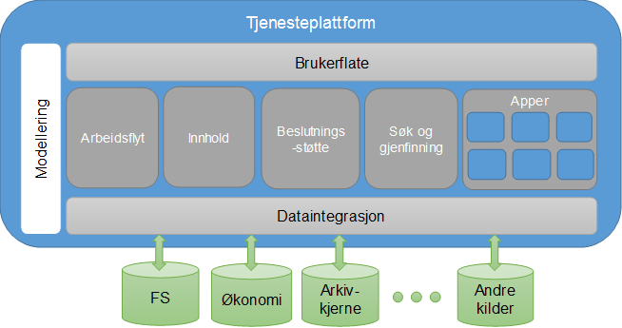
Tjenesteplattform
Notes:
Tjenesteplattformer er mer generelle verktøy enn de tradisjonelle sak-arkiv løsningene:
kunden kan i større grad konfigurere og utvikle løsningene uten programmeringskompetanse
Tjenesteplattformer er gjerne skybasert og inneholder typisk:
Høynivå utviklings-/modelleringsverktøy for
Konfigurering av rollebaserte brukerflater på flere typer enheter (PC, mobil, nettbrett)
Konfigurering av arbeidsflyt og beslutningsstøtte
Kobling av data fra/til eksterne kilder i arbeidsflyten
Søk og gjenfinning
Produksjon og publisering av innhold/dokumenter
Mekanismer og verktøy for enkel integrasjon med nye fagsystemer og datakilder
Mange tjenesteplattformer har også rikt sett av ferdige apper og moduler for ulike fagområder som kan gjenbrukes og videreutvikles.
Frode – se i sammenheng med neste, sak/arkiv og plattform
Fagsystem = mange ting:
ØL: Kilde for økonomidata + arkivering direkte som fagsystem,
Både FS og ØL som skal
Noe skal leveres via prosesser
Tensign skal levere direkte
ESM i Bergen: Andre kilder og fagsystem, prosesser som starter i ESM kan fortsettes og avsluttes i løsning, ESM kan levere til arkiv direkte

Slide 10
Tradisjonell sak/arkiv vs. tjenesteplattform
Tjenesteplattformer er mer generelle verktøy enn de tradisjonelle sak-arkiv løsningene:
kunden kan i større grad konfigurere og utvikle løsningene uten programmeringskompetanse
Tjenesteplattformer er gjerne skybasert og inneholder typisk:
Høynivå utviklings-/modelleringsverktøy for
Konfigurering av rollebaserte brukerflater på flere typer enheter (PC, mobil, nettbrett)
Konfigurering av arbeidsflyt og beslutningsstøtte
Kobling av data fra/til eksterne kilder i arbeidsflyten
Søk og gjenfinning
Produksjon og publisering av innhold/dokumenter
Mekanismer og verktøy for enkel integrasjon med nye fagsystemer og datakilder
Mange tjenesteplattformer har også rikt sett av ferdige apper og moduler for ulike fagområder som kan gjenbrukes og videreutvikles.
Notes:
Ett eksempel på ferdig modul: HR-siden – kan vi løse noe av HR-utfordringene gjennom moduler oppå, burde vært sett på i større
Frode lage forslag: Se på dette stikkordsmessig evt i tillegg

Slide 11
Trinnvis implementering: Hva skal prosjektet og felles forvaltning levere
Videreutvikling i regi av felles forvaltning:
Standardisering av nye prosesser
Integrasjon med nye fagsystemer
Kost/nytte perspektiv avgjør prioritering
Prosjektet:
Anskaffelse: løsning og partner
Implementering i universitetene, samarbeide mottak og felles forvaltning
Basisfunksjonalitet
Utvalgte eksempelprosesser
Arbeidsform for videre arbeide
Felles forvaltning må være med når prosjektleveransen starter (årsskiftet 2019/2020?)
tid
Notes:
Kostvarianten

Slide 12
Hva ligger i de forskjellige leveransetrinnene
Hva vil være på plass ved første implementering
Basisfunksjonalitet for å opprette og behandle saker
Integrasjon mot arkivkjerne, FS, HR/lønnsystem og nasjonale felleskomponenter
Arbeidsflate for brukerne med oversikt over oppgaver og tilgang til relevante fagsystemer
Hjelpetekster med forslag til hvordan en oppgave/aktivitet skal utføres
Hva får vi løst gjennom prosessutvikling
Ved å arbeide med prosessutvikling, standardisering og integrasjoner kan BOTT:
Automatisere "enkle" saker med klare regler
Bruke eksisterende saksprosesser som grunnlag for å utvikle nye (gjenbruk av delkomponenter)
Digitalisere kompliserte saksprosesser som ofte består av flere delprosesser, berører ulike saksfelt og som anvender flere fagsystem
Notes:
En prosess på studiesiden (vurdere ekstern utdanning) og prosess på HR-siden (opprykk til professor)
Andre prosesser som søknad og klagebehandling og opprette sak ses nå som basisfunksjonalitet
Med en gang
Litt senere
På lang sikt

Slide 13
Hvordan får vi til smidig prosessutvikling, rask implementering?
Prosesser lages av standardiserte delkomponenter og kan gjenbrukes prosess for prosess: APIer, nasjonale felleskomponenter, godkjenningsflyt osv
Når en saksprosess produksjonsettes er det mulig å «arve» denne; produksjonssatte prosesser ved ett universitet kan deles og øke implementeringstakten
Pågående standardiserings og prosessforbedringsarbeid kan implementeres når løsningen er på plass
BOTT ØL samarbeider med DFØ med å utvikle prosesser som kan integreres med ny løsning i en tidlig fase

Slide 14
Gevinst- og kostnadsbildet for BOTT SA
Grundig analyse foretatt senhøst 2018/vinter 2019
Kvalitative og kvantitative nytteeffekter
Totale prosjektkostnader
Prosjektet
Leverandør
Mottak
Lisens, drifts- og forvaltningskostnader

Slide 15
Kvalitative og kvantitative nytteeffekter
Kvalitative nytteeffekter
Transparens - oversiktlige saksprosesser og lett tilgang til informasjon i "sanntid" for eksterne brukere
Likebehandling - standardiserte prosesser og lik anvendelse av regelverk
Bedre informasjonsgrunnlag og beslutningstøtte i saksprosesser
Økt kvalitet på arkiv – automatisk arkivering fra fagsystem
Bedret omdømme – konsekvens av overstående
Kvantitative nytteeffekter
Redusert tidsbruk per saksprosess
Redusert tidsbruk på planlegging og gjennomføring av møter i styrer, råd og utvalg
Flere automatiserte saksprosesser og derved færre saker til behandling og godkjenning
Raskere og enklere søk og gjenfinning av informasjon og dokumentasjon
Spare tid ved kun å registrere data en gang (ex. personinformasjon)
Notes:
>Laila
Nytteeffekter/Gevinster – kvalitative og kvantitative
- Kvalitative må frem

Slide 16
Kvantitative nytteeffekter: Frigjort tid / alternativ anvendelse
Prosjektet har foretatt et forsiktig estimat med tanke på potensiale for frigjort tid per uke, per målgruppe ved full effekt av ny løsning:
Saksbehandler og leder: netto ca. 4 timer per uke
Arkivar: netto ca. 10 timer per uke
Netto timeestimat tar inn ulike usikkerhetsfaktorer i tallgrunnlaget:
Treffsikkerhet i timeestimatet
Krysseffekter av andre digitaliseringstiltak
Ikke-realiserbare gevinster
Betydelig potensiale for frigjøring av tid og effektivisering BOTT SA er trolig en svært god investering

Slide 17
Videre arbeide
Lande anskaffelses- og implementeringsstrategi, håndtering av risiko
Utprøving av tilbudte løsninger i forbindelse med anskaffelsen
Sikre tid til å verifisere løsning og antatte gevinster i implementering og utrulling
Koordinering med BOTT ØL, samt IAM, IntArk og Masterdata
Sak i universitetsstyrene om anskaffelsen og gjøre ferdig anskaffelsesdokumentene
Gjennomføre konkurransen, kontrakt om mulig ila 2019
Implementering av løsning og mottak/innføring i 4 universiteter koordinert med BOTT ØL

